Slide 1
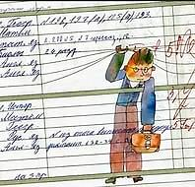
Формы, периодичность и порядок текущего контроля успеваемости и промежуточной аттестации обучающихся
Педсовет 20.11.2017 г.

Slide 2
Положение о формах, периодичности, порядке текущего контроля успеваемости и промежуточной аттестации обучающихся МБОУ «Северский лицей»
Освоение образовательной программы, в том числе отдельной части или всего объема учебного предмета, курса, дисциплины (модуля) образовательной программы, сопровождается текущим контролем успеваемости и промежуточной аттестацией обучающихся.

Slide 3
Текущий контроль успеваемости обучающихся - это систематическая проверка учебных достижений учащихся.
Виды:
поурочный,
тематический.

Slide 4
Формы текущего контроля
письменная форма проверки учебных достижений – письменный ответ учащегося на один или систему вопросов (заданий);
устная форма проверки – устный ответ учащегося на вопрос;
комбинированная форма проверки – сочетание письменных и устных форм проверок;
проверка учебных достижений в форме практической работы.

Slide 5
Формы текущего контроля
К устной форме текущего контроля относятся: выступления с докладами (сообщениями) по определенной учителем или самостоятельно выбранной теме; выразительное чтение (в том числе наизусть) или пересказ текстов; произнесение самостоятельно сочиненных речей, решение математических и иных задач в уме, доказательство теорем; комментирование (анализ) ситуаций; разыгрывание сцен (диалогов) с другими участниками образовательного процесса; исполнение вокальных произведений; другие контрольные работы, выполняемые устно.

Slide 6
Формы текущего контроля
К письменной форме текущего контроля относятся: по русскому языку – диктанты, изложение художественных и иных текстов, сочинение, тесты. По математике – решение математических задач с записью решения. По литературе – сочинение. По физике, химии – решение задач.
К проверке в форме практической работы относятся: проведение наблюдений; постановка лабораторных опытов (экспериментов); изготовление макетов (действующих моделей и т.д.); выполнение контрольных упражнений, нормативов по физической культуре.

Slide 7
Формы текущего контроля обязательно отмечаются в РП:
по русскому языку – контрольные работы (диктант и грамматическое задание), диктанты, сочинения, изложения, уроки развития речи;
по литературе – сочинения, уроки развития речи и внеклассного чтения;
по математике – контрольные и самостоятельные работы, тесты;
по физике, химии, биологии – контрольные и лабораторные работы, тесты;
по географии – контрольные и практические работы;
по истории, обществознанию – контрольные срезы знаний, тесты;
по иностранному языку – контрольные работы, тесты;
по ОБЖ – контрольные и практические работы, тесты;
по МХК – практические работы и контрольные срезы знаний;
по физической культуре – нормативы физической подготовленности учащихся;
по технологии – практические работы;
по информатике – контрольные срезы знаний, тесты.
другое (по выбору педагога).

Slide 8
Формы текущего контроля обязательно отмечаются в РП:
В аннотации и Пояснительной записке: Программа рассчитана на 170 часов (5 ч. в нед. х 34 нед.), из них на контрольные работы и тесты – 9 часов, на развитие речи – 24 часа, словарных диктантов – 9.
В КТП отмечены Кр, Рр, Сд и т.д.
-------------------------------------------------------------------------------
В аннотации и Пояснительной записке: Программа рассчитана на 68 часов (2 ч. в нед. х 34 нед.), из них на контрольные работы – 2 часа, на развитие речи – 8 часов, внеклассное чтение – 8 часов.
В КТП отмечены Рр, Вч и т.д.

Slide 9
Текущий контроль успеваемости обучающихся
2.7.6. Проведение текущего контроля с выставлением неудовлетворительной отметки не допускается:
после длительного пропуска занятий учащимся по болезни в течение двух недель;
в начале учебного года учащимся, переведенным на новый уровень общего образования (2, 5, 10 классы) в течение недели;
при изучении нового предмета в течение двух недель;
на первых двух уроках после каникул.

Slide 10
Текущий контроль и промежуточная аттестация по периодам обучения
Отметки в четверти или полугодии, за четверть или полугодие – текущий контроль.
Отметки за год во 2-11 классах – промежуточная аттестация.

Slide 11
Статья 58. Промежуточная аттестация обучающихся
1. Освоение образовательной программы (за исключением образовательной программы дошкольного образования), в том числе отдельной части или всего объема учебного предмета, курса, дисциплины (модуля) образовательной программы, сопровождается промежуточной аттестацией обучающихся, проводимой в формах, определенных учебным планом, и в порядке, установленном образовательной организацией.
2. Неудовлетворительные результаты промежуточной аттестации по одному или нескольким учебным предметам, курсам, дисциплинам (модулям) образовательной программы или непрохождение промежуточной аттестации при отсутствии уважительных причин признаются академической задолженностью.
3. Обучающиеся обязаны ликвидировать академическую задолженность.
4. Образовательные организации, родители (законные представители) несовершеннолетнего обучающегося, обеспечивающие получение обучающимся общего образования в форме семейного образования, обязаны создать условия обучающемуся для ликвидации академической задолженности и обеспечить контроль за своевременностью ее ликвидации.

Slide 12
Статья 58. Промежуточная аттестация обучающихся
5. Обучающиеся, имеющие академическую задолженность, вправе пройти промежуточную аттестацию по соответствующим учебному предмету, курсу, дисциплине (модулю) не более двух раз в сроки, определяемые организацией, осуществляющей образовательную деятельность, в пределах одного года с момента образования академической задолженности. В указанный период не включаются время болезни обучающегося, нахождение его в академическом отпуске или отпуске по беременности и родам.
6. Для проведения промежуточной аттестации во второй раз образовательной организацией создается комиссия.
7. Не допускается взимание платы с обучающихся за прохождение промежуточной аттестации.
8. Обучающиеся, не прошедшие промежуточной аттестации по уважительным причинам или имеющие академическую задолженность, переводятся в следующий класс или на следующий курс условно.

Slide 13
Статья 58. Промежуточная аттестация обучающихся
9. Обучающиеся в образовательной организации по образовательным программам начального общего, основного общего и среднего общего образования, не ликвидировавшие в установленные сроки академической задолженности с момента ее образования, по усмотрению их родителей (законных представителей) оставляются на повторное обучение, переводятся на обучение по адаптированным образовательным программам в соответствии с рекомендациями психолого-медико-педагогической комиссии либо на обучение по индивидуальному учебному плану.
10. Обучающиеся по образовательным программам начального общего, основного общего и среднего общего образования в форме семейного образования, не ликвидировавшие в установленные сроки академической задолженности, продолжают получать образование в образовательной организации.
11. Обучающиеся по основным профессиональным образовательным программам, не ликвидировавшие в установленные сроки академической задолженности, отчисляются из этой организации как не выполнившие обязанностей по добросовестному освоению образовательной программы и выполнению учебного плана.

Slide 14
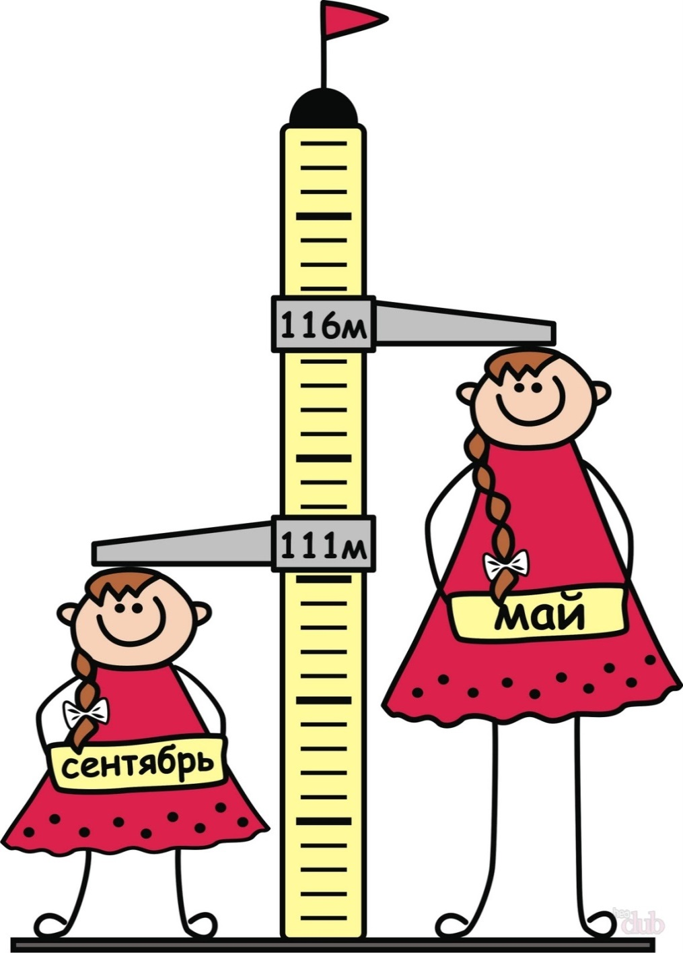
Промежуточная аттестация – это
установление уровня достижения результатов освоения учебных предметов, курсов, дисциплин (модулей), предусмотренных образовательной программой.

Slide 15
Промежуточная аттестация подразделяется
на промежуточную аттестацию, которая проводится по каждому учебному предмету, курсу, дисциплине, модулю в форме аттестационной работы (контрольной, проверочной, творческой и т.д.) и фиксируется в виде балльной отметки: 2, 3, 4, 5;
на годовую промежуточную аттестацию, которая проводится по каждому учебному предмету, курсу, дисциплине, модулю по итогам учебного года и фиксируется в виде годовой отметки: 2, 3, 4, 5.

Slide 16
Формы промежуточной аттестации отмечаются в РП:
Какой недочет нужно устранить
в этих Пояснительных записках?
В Пояснительной записке: В соответствии с п.1 ст. 58 ФЗ «Об образовании в Российской Федерации» от 29.12.2012 № 273-ФЗ промежуточная аттестация с целью проверки степени и уровня освоения обучающимися образовательной программы по предмету «Русский язык» за курс 7 класса запланирована в форме контрольной работы (диктант с грамматическим заданием).
В Пояснительной записке: В соответствии с п.1 ст. 58 ФЗ «Об образовании в Российской Федерации» от 29.12.2012 № 273-ФЗ промежуточная аттестация с целью проверки степени и уровня освоения обучающимися образовательной программы по предмету «Литература» за курс 7 класса запланирована в форме творческой работы (сочинение).
Указать неделю, месяц и год
проведения аттестационной работы

Slide 17
Результаты текущего контроля и промежуточной аттестации отражаются
в журналах (на электронных и на бумажных носителях)
в дневниках
в анализе педагогической деятельности за учебный год
в итоговом заключении по результатам всестороннего анализа профессиональной деятельности педагогического работника в целях установления первой (высшей) квалификационной категории

Slide 18
Результаты освоения обучающимися образовательных программ в 2017-2018 учебном году (по итогам мониторингов внутренней системы оценки качества образования, далее ВСОКО)*
БЫЛО: *Таблица обязательна для заполнения. По каждому классу, в котором работает педагог, необходимо заполнить сведения о двух проведенных по данному предмету в 2016-2017 учебном году контрольных работах, относящихся к промежуточной аттестации.
БУДЕТ: *Таблица обязательна для заполнения. По каждому предмету учебного плана 2017-2018 уч.г. для 2-11 классов необходимо заполнить сведения об одной проведенной по данному предмету контрольной, творческой и т.д. работе, относящейся к промежуточной аттестации.

Slide 19
Результаты освоения обучающимися образовательных программ в 2017-2018 учебном году (по итогам мониторингов внутренней системы оценки качества образования, далее ВСОКО)*
КРОМЕ ТОГО: *В раздел ВСОКО включить анализ контрольной, самостоятельной и т.д. работы по предмету, обозначенному в плане ВШК на 2017-2018 учебный год.

Slide 20
Состояние преподавания в I п/г
Октябрь-ноябрь
Декабрь
ИЗО 2-4 кл.
Технология 5-8 кл.
Музыка 5-8 кл.
Лит. чт. 2-4 кл.
Рус.яз. 9-11 кл.

Slide 21
Анализ среза знаний, умений и навыков по _________________________
Результаты освоения обучающимися образовательных программ в 2017-2018 учебном году (по итогам мониторингов внутренней системы оценки качества образования, далее ВСОКО)
Учитель |  |  |  | Форма контроля
Ассистент |  |  |  | Дата проведения
Тема
Класс (-ы) |  |  |  |  |  |  |  | Всего
Кол-во уч-ся по списку
Кол-во уч-ся, выполнявших работу |  |  | % |  |  | % |  |  | %
Кол-во уч-ся, справившихся с работой
Кол-во уч-ся, не справившихся с работой
Выполнили на
«5»
«4»
«3»
«2»
Качество (%) или средний балл
Допустили ошибки |  | Кол-во | % |  | Кол-во | % |  | Кол-во | %
ФИ уч-ся, не справившихся с работой |  | 1. 2. |  |  | 1. 2.
Рекомендации:

Slide 22
Текущий контроль

Slide 23
Текущий контроль

Slide 26
Динамика индивидуальных образовательных результатов обучающихся по годам*
Учебный год | Класс | Положительная динамика результатов |  | Стабильно положительные результаты |  | Отрицательная динамика результатов
 |  | чел. | % | чел. | % | чел. | %
*Таблица обязательна для заполнения.
Текущий контроль

Slide 27
Текущий контроль

Slide 28
Решение педагогического совета
1. Осуществлять текущий контроль в соответствии с утвержденными РП и планом ВШК на учебный год. Отражать результаты текущего контроля в журналах и дневниках ежедневно, в анализах педагогической деятельности по итогам полугодий.
Отв.: учителя-предметники,
рук. МО, заместители директора.
Срок: в течение учебного года.
2. Проводить промежуточную аттестацию в форме аттестационных работ и по итогам года в соответствии с Положением, утвержденным приказом директора от 27.06.2017 г. № 200 (о/д).
Отв.: учителя-предметники,
рук. МО, заместители директора.
Срок: в течение учебного года.

